Slide 2
Rust API可靠性分析与验证
姜剑峰

Slide 3
主题内容
Rust第三方库API可靠性现状
现用方法的局限性
基于程序合成+模糊测试的可靠性分析方法

Slide 4
自我简介
本（2019）硕（2022）毕业于复旦大学
目前在蚂蚁集团安全计算部门开发应用于机密计算的Rust系统软件
研究生期间主要从事Rust测试与验证工具的研究，本人所在的是国内最早开展Rust程序分析相关研究的实验室（https://artisan-lab.github.io）
我们关于Rust模糊测试的论文 RULF: Rust Library Fuzzing via API Dependency Graph Traversal 获得了CCF A类会议ASE2021的ACM杰出论文奖

Slide 5
引言：Rust for Linux
“If the Rust compiler ends up doing hidden allocations, and they then cause panics, then one of the main *points* of Rustification is entirely broken.”
—— Linus Torvalds¹
“There is clearly a need to identify dynamic checks that can never fail and dynamic checks that could potentially fail. ”
—— Alastair Reid²
¹ https://lwn.net/ml/linux-kernel/CAHk-=wiVY56LzwV_G075NEFwsdf-p7GOTy_cB7-UU9b=49rB1g@mail.gmail.com
² https://project-oak.github.io/rust-verification-tools/2021/08/22/rust-on-linux-1.html

Slide 6
Rust静态检查与动态检查
静态检查：
基于所有权和生命周期的内存管理模型：内存安全
通过trait来确保代码符合某些规范：Send, Sync, Unpin等
动态检查：
数组越界
整数溢出
Unicode字符边界

Slide 7
Rust API 可靠性
在任何合法使用API的情况下
所有静态检查提供的保证都应该被满足（不应该被unsafe所破坏）
所有动态检查都不应该被违背（可以被安全的移除）

Slide 8
现有方法的局限性
模糊测试(afl.rs, libfuzzer)：分支覆盖率；用例程序的构造
符号执行(klee, angr)：路径爆炸；求解困难
静态分析(MirChecker, Rudra, SafeDrop)：分析特定问题；假阳性
形式化验证(RustBelt)：目前仅支持Rust语法的一个子集

Slide 9
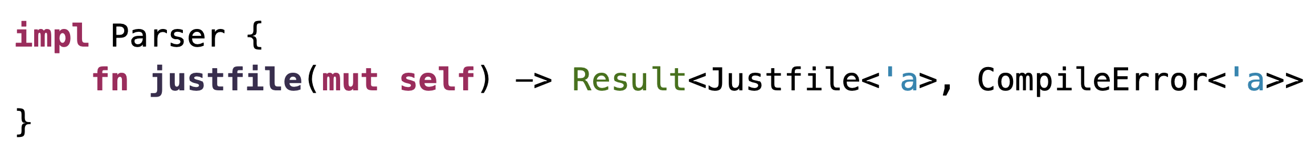
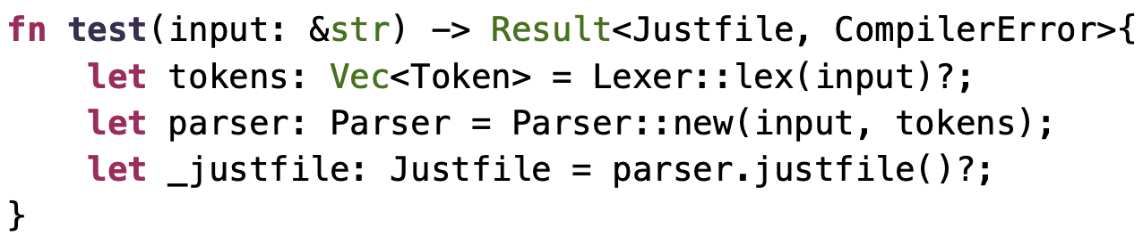
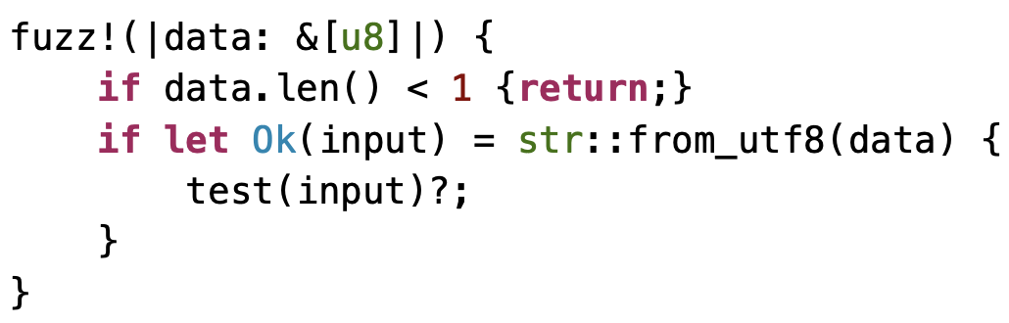
API 测试用例合成
出错的API
能够执行到出错API的
通过模糊测试来寻找到触发崩溃的特定输入

Slide 10
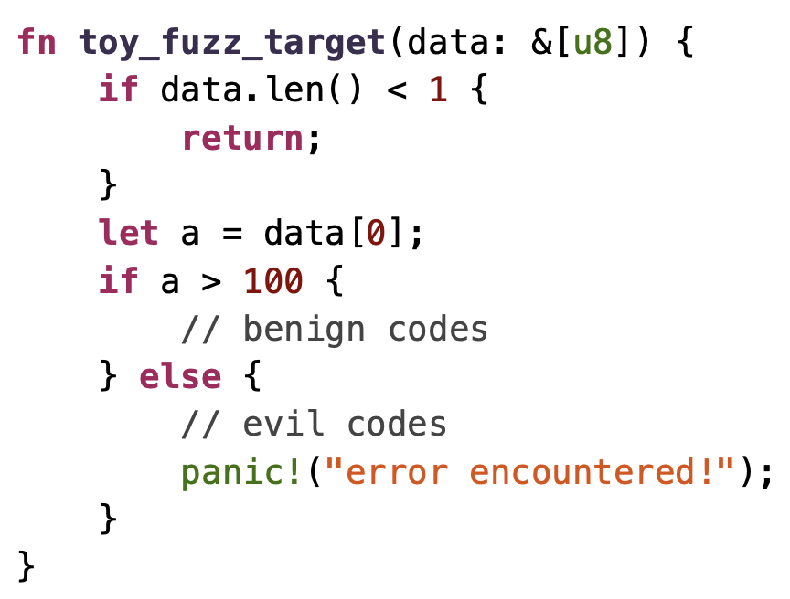
模糊测试简介
初始化种子集合
选择一个种子并且进行变异
使用变异后的种子执行程序
No
如果这个种子比较有趣的话
Yes
把这个种子加入种子集合
图.1 一个简单的模糊测试用例程序
图.2 典型的模糊测试工作流程.

Slide 11
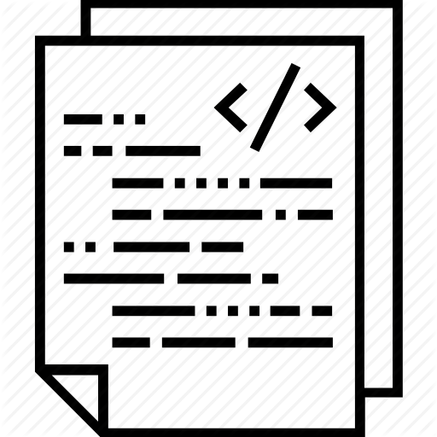

基于API依赖图的自动用例生成
开源于https://github.com/Artisan-Lab/RULF
生成API调用序列
构建API依赖图
带有剪枝的BFS
反向搜索
合并与优化
合成合法的程序
泛型函数单态化
所有权检查
短序列
长序列
合并
优化
最优序列集合
模糊测试用例程序
Rust库源代码

Slide 12
结论以及未来的发展
Rust优秀的语言设计避免了大量可能发生的潜在错误
目前Rust可靠性分析与验证的难点在于unsafe代码，泛型与trait，宏以及异步API
保障Rust API的可靠性仍然需要各种程序分析以及软件测试的手段

